Slide 1
第三章 微分中值定理与导数的应用
3.2 洛必达法则（续）

Slide 2
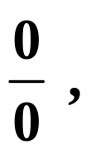
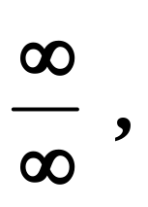
不定型的极限
以下各类极限称为不定型的极限：
其中 ,

Slide 3
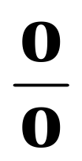
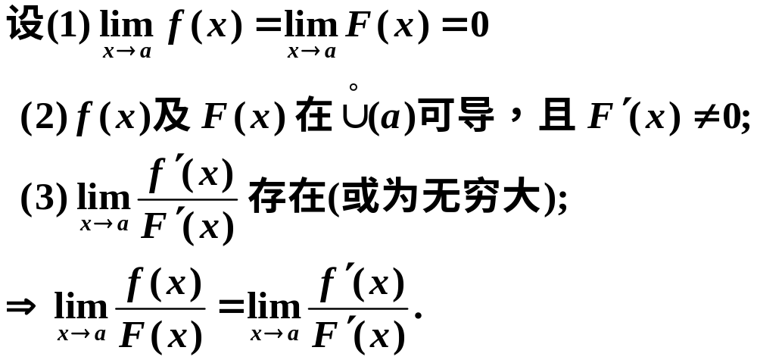
一、
型不定型
定理1
定义 这种在一定条件下通过分子分母分别求导再求极限来确定不定型的值的方法称为洛必达法则.

Slide 4
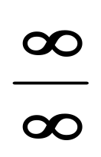
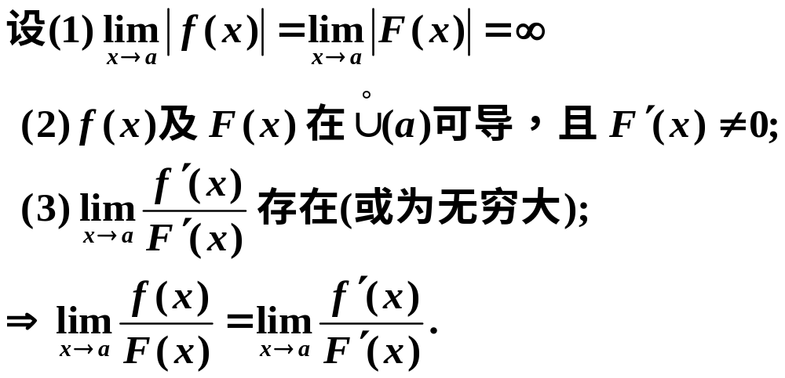
二、
型不定型
定理2

Slide 5

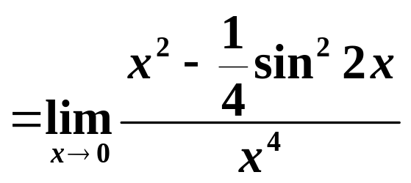
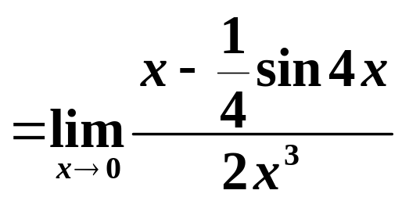
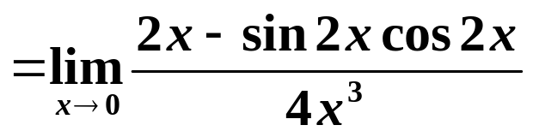
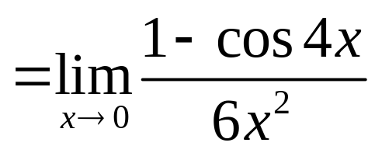
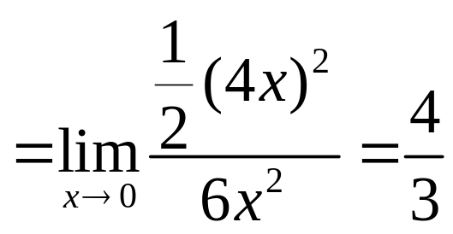
洛
洛
经验：在使用洛必达法则时 , 要注意进行化简工作 , 它会使问题变得简单 .
等价无穷小替换

Slide 6
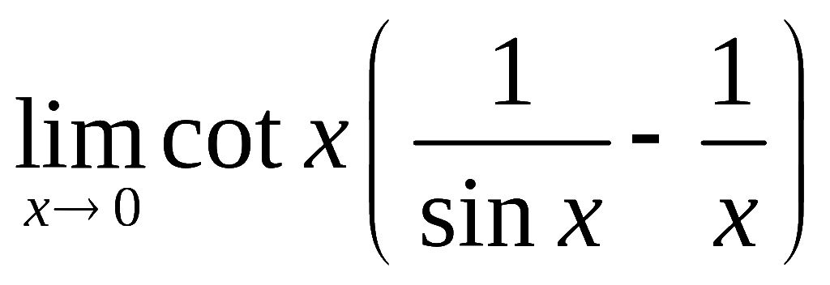
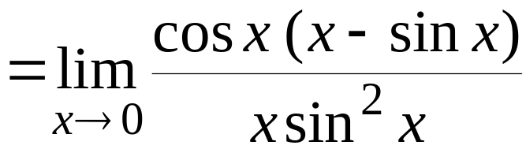

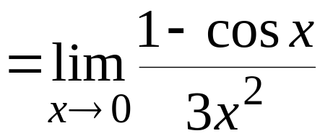

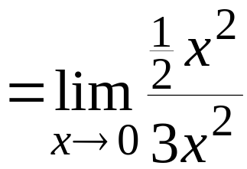
例11 求
～
解:
原式
洛
～

Slide 7
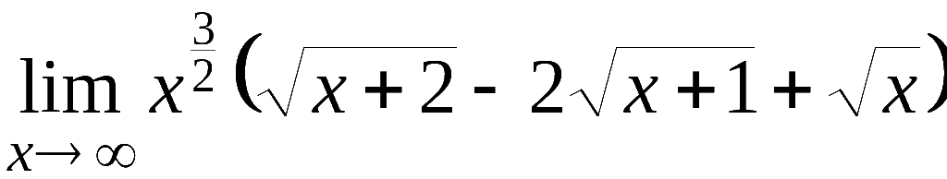

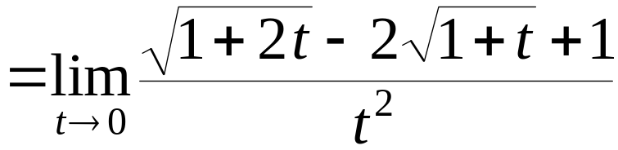
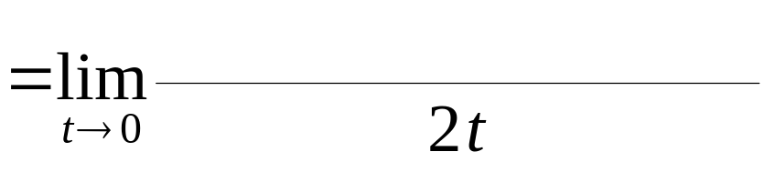
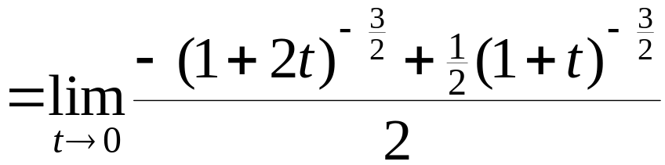
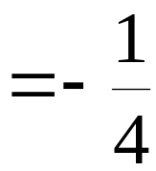
例12 求
解: 令
则
原式
洛
洛

Slide 8
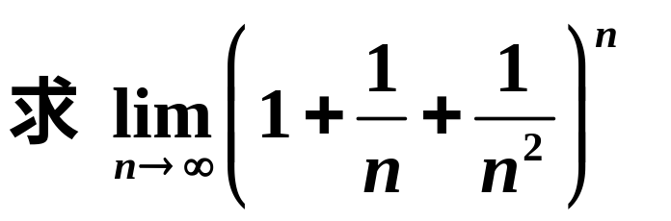
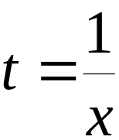
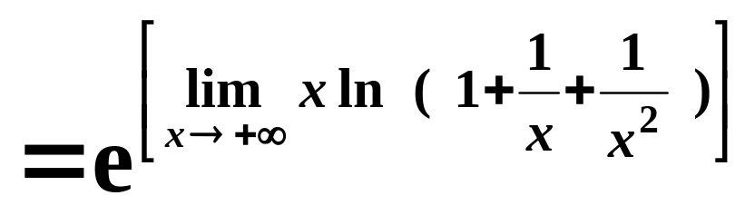

这是数列的极限
例12
解

Slide 9
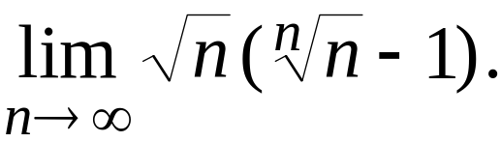

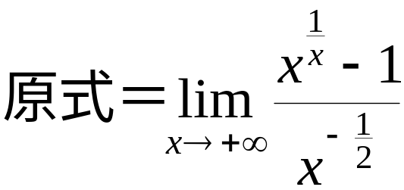
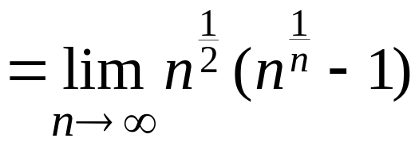
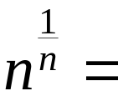
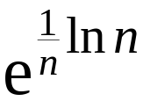

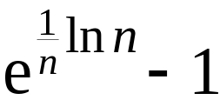
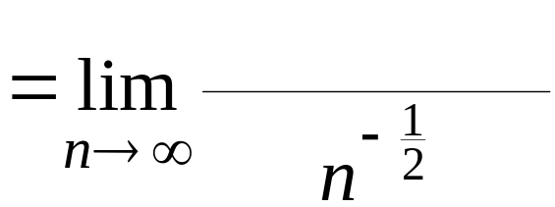
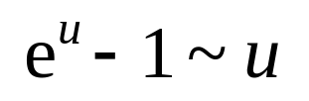
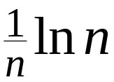
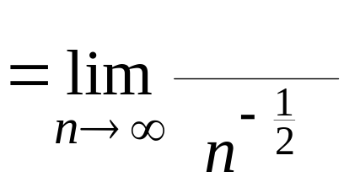
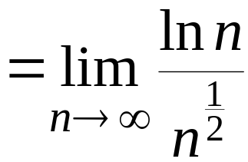

例13. 求
法1. 直接用洛必达法则.
下一步计算很繁 !
法2..
原式
例3
Notes:
运行时，点击按钮“例3”，可显示例3的解题过程。

Slide 10
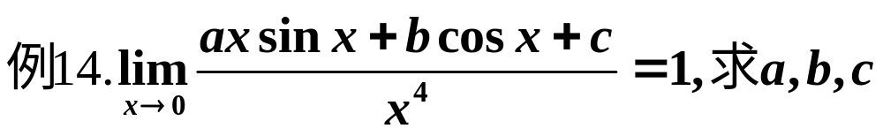
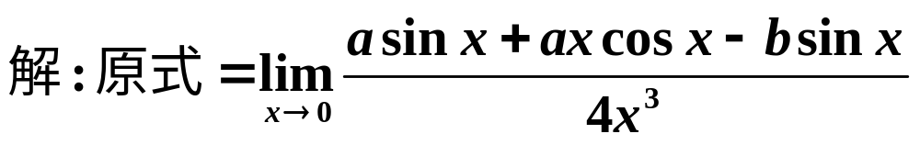
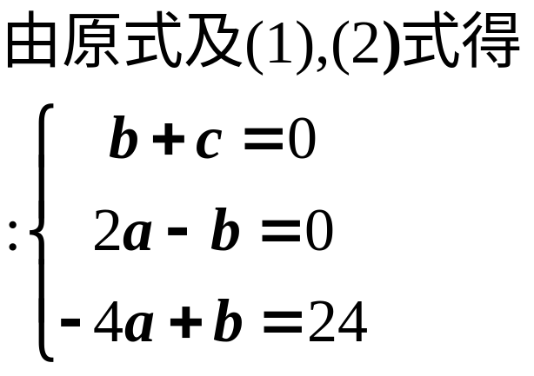
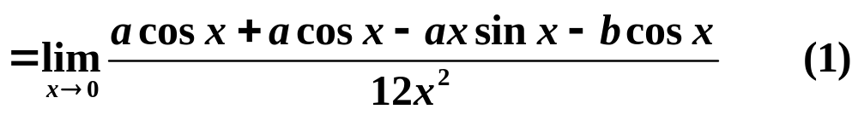
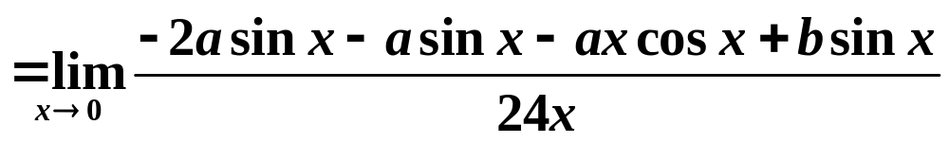
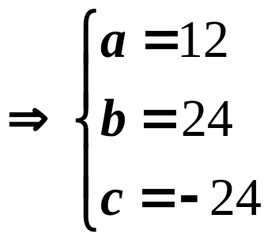
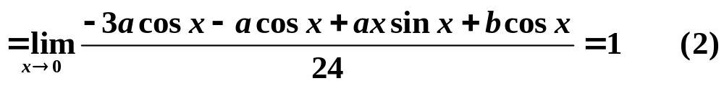

Slide 11












Slide 12
第3章 微分中值定理与导数的应用
3.3 泰勒公式

Slide 13
理论分析
用多项式近似表示函数
— 应用
近似计算
一、泰勒公式的建立
二、几个初等函数的麦克劳林公式
三、泰勒公式的应用

Slide 14

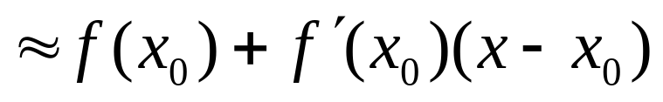

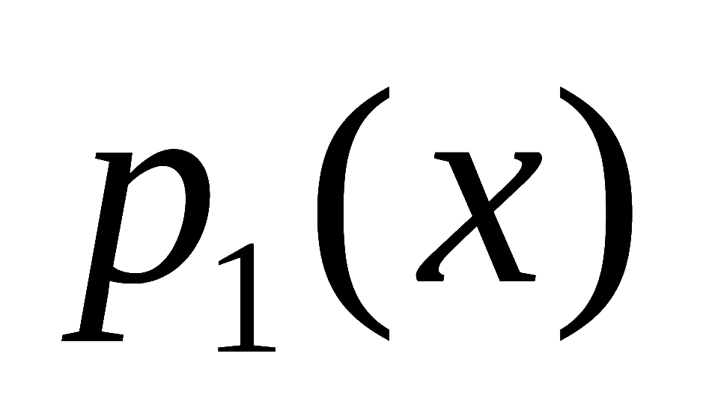
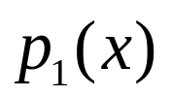
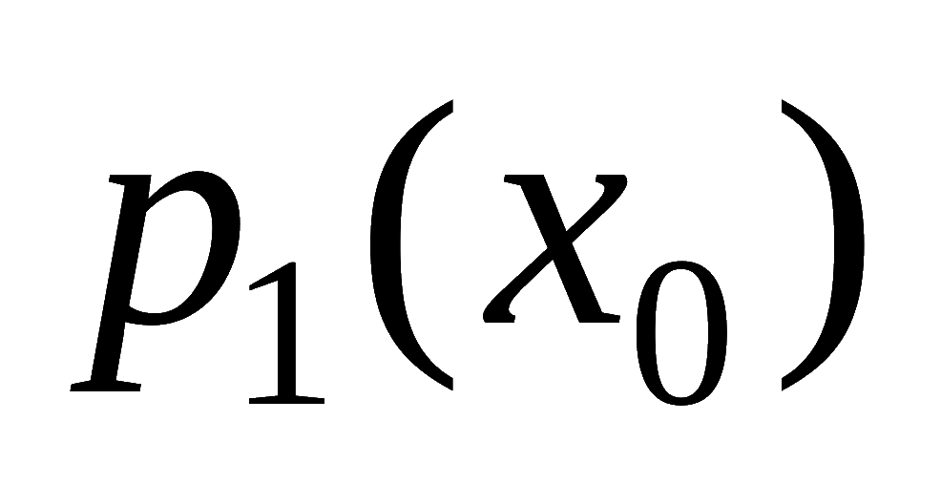
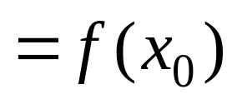



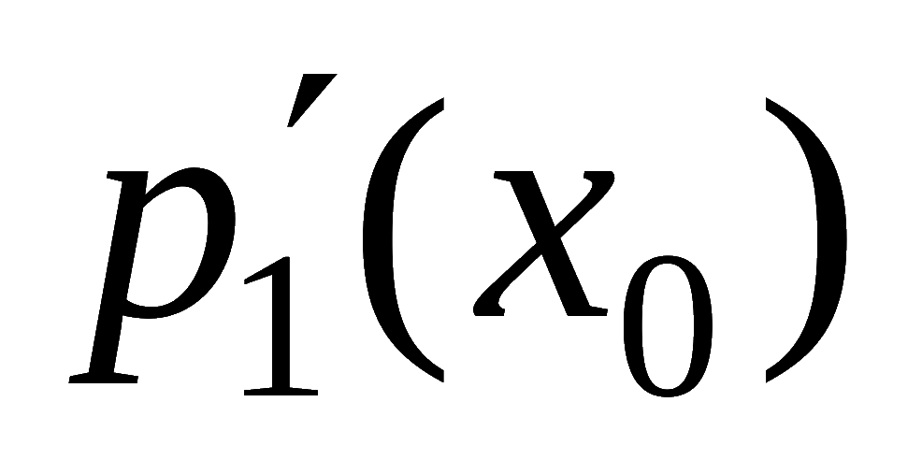
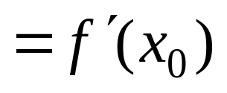
一、泰勒公式的建立
在微分应用中已知近似公式 :
x 的一次多项式
特点:
以直代曲
如何提高精度 ?
需要解决的问题
如何估计误差 ?

Slide 15
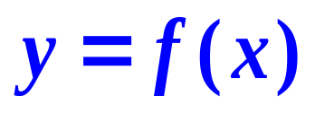







分析:
近似程度越来越好
曲线在 点相交
曲线还有相同的切线
曲线弯曲方向相同

Slide 16
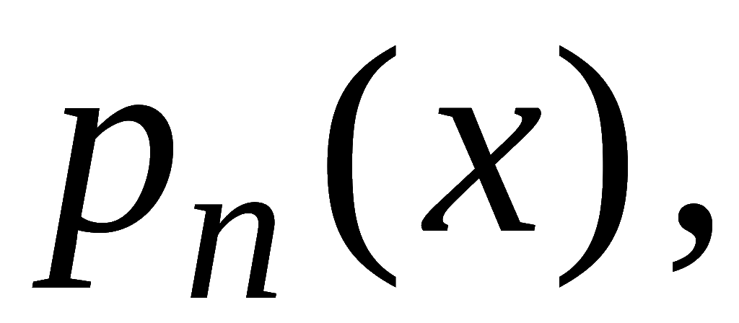





























1. 求 n 次近似多项式
要求:
令
则
故

Slide 17
















2. 余项估计
令
(称为余项) ,
则有
由柯西中值定理

Slide 18








Slide 19













泰勒中值定理 :
阶的导数 ,
则当
时, 有
①
其中
②
公式 ① 称为 的 n 阶泰勒公式 .
公式 ② 称为n 阶泰勒公式的拉格朗日余项 .
Notes:
运行时, 点击按钮“泰勒”, 或相片 , 可显示泰勒简介,演示结束自动返回.

Slide 20


在不需要余项的精确表达式时 , 泰勒公式可写为
注意到
③
④
公式 ③ 称为n 阶泰勒公式的皮亚诺(Peano) 余项 .
* 可以证明:
④ 式成立
Notes:
* 证明见江泽坚“数学分析”（上册）。

Slide 21
两种余项的泰勒公式的比较如下：
(1) 拉格朗日余项要求 f (x) 在一区间上 n+1 阶可导,
皮亚诺余项只要f ^{(n)}(x₀ )在x₀ 处存在；
(2) 拉格朗日余项用于误差估计, 皮亚诺余项可用于
求函数的极限；
(3) 拉格朗日余项用在一固定区间, 皮亚诺余项用在
x₀ 的充分小邻域内.

Slide 22








特例:
(1) 当 n = 0 时, 泰勒公式变为
给出拉格朗日中值定理
(2) 当 n = 1 时, 泰勒公式变为
可见
误差

Slide 23












解

Slide 24







Slide 25











在泰勒公式中若取
则有
称为麦克劳林（ Maclaurin ）公式 .
由此得近似公式
若在公式成立的区间上
则有误差估计式
Notes:
运行时, 点击按钮“麦克劳林” , 或 相片 , 可显示麦克劳林简介,
演示结束自动返回.

Slide 26














几个初等函数的麦克劳林公式
其中

Slide 27
























其中

Slide 28














Slide 29







泰勒多项式逼近
4
2
6
4
2
0
2
4
6
2
4

Slide 30




泰勒多项式逼近
4
2
6
4
2
0
2
4
6
2
4

Slide 31











类似可得
其中

Slide 32
















其中

Slide 33








已知
类似可得
其中

Slide 34




常用函数的麦克劳林公式 教材( P111)

Slide 35












解

Slide 36


解法2

Slide 37


泰勒公式的应用
1. 在近似计算中的应用
误差
M 为
在包含 0 , x 的某区间上的上界.
可解问题的类型:
1) 已知 x 和误差限 , 要求确定项数 n ;
2) 已知项数 n 和 x , 计算近似值并估计误差;
3) 已知项数 n 和误差限 , 确定公式中 x 的适用范围.

Slide 38



















例3. 计算无理数 e 的近似值 , 使误差不超过
解:
已知
的麦克劳林公式为
令 x = 1 , 得
由于
欲使
由计算可知当 n = 9 时上式成立 ,
因此

Slide 39






证明 ：e 为无理数 .
证:
两边同乘 n !
= 整数 +
假设 e 为有理数
( p , q 为正整数) ,
则当 时,
等式左边为整数;
当
时,
等式右边不可能为整数.
矛盾 !
故 e 为无理数 .

Slide 40











2. 利用泰勒公式求极限
例 4
计算
解
从而

